Slide 1
信息安全数学基础
Mathematic Foundation of Information Security
郑州大学软件学院 薛均晓
xuejx@zzu.edu.cn

Slide 2
第 6 章
环和域

Slide 3
Review
定义 6.2.1 （理想）
设I 为环R的一个子环，如果对任意a ∈ I ， r ∈ R ，有 ar ∈ I , 或者 ra ∈ I ，则称I 为环R的右理想或左理想。当左理想等于右理想时， I 称为环R的理想。

Slide 4

Review
定义 6.2.3 （商环）
设I 为环R的理想， R /I 关于下述加法和乘法运算构成环，称为商环。

Slide 5

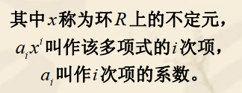
6.3 多项式环
设R是一个环， x是不属于环R的一个符号， n是任意非负整数，形如
的形式和，叫作系数属于环R的x的多项式，或叫作环R上的x的多项式。

Slide 6
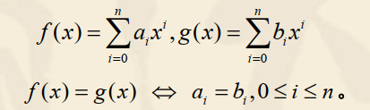
6.3 多项式环
环R上的多项式全体可以记为

Slide 7
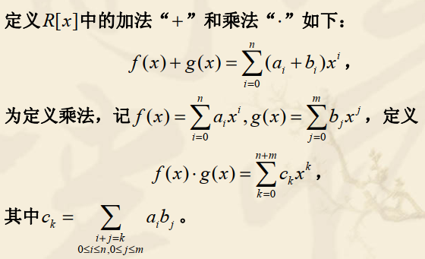
6.3 多项式环
定义 6.3.1 R[x] 关于上述加法运算“ +”和乘法运算“⋅”构成的环称为环R上的多项式环。

Slide 8

6.3 多项式环
R[x] 中所有系数均为零的元素称为零多项式， 记为 0（0表示零多项式或环R中零元视情况而定），它是R[x]中的加法零元， f (x) 的加法逆元为
显然，环R是交换环时，环R上的多项式环R[x] 也是交换环；环R是有单位元 1 时，环R上的多项式环R[x] 也有单位元，即零次多项式 1。

Slide 9
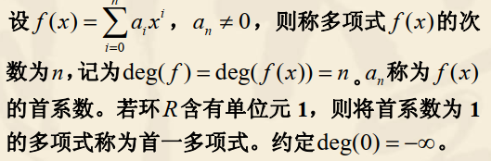
6.3 多项式环
定义 6.3.2

Slide 10
6.3 多项式环
例 1

Slide 11
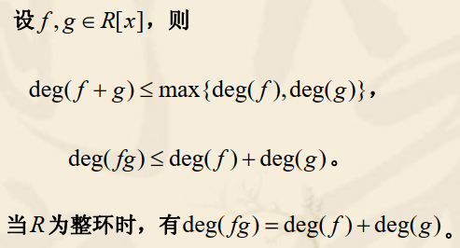
6.3 多项式环
定理 6.3.1

Slide 12
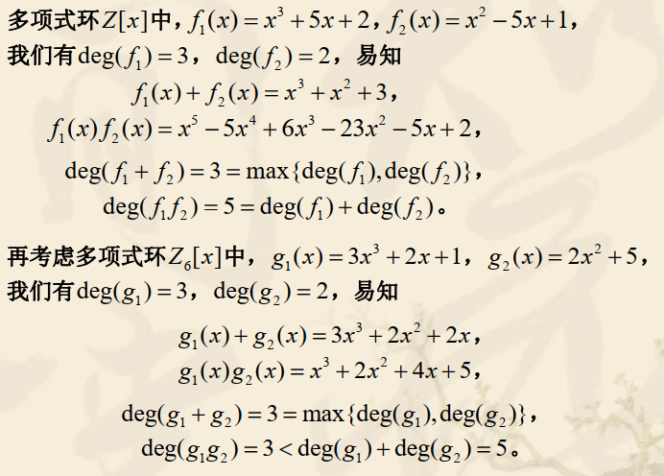
6.3 多项式环
例 2

Slide 13
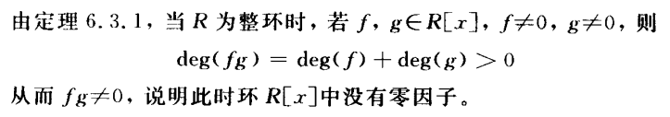
6.3 多项式环
定理 6.3.2 设R为一整环，则多项式环R[x] 也是一个整环。
证明

Slide 14
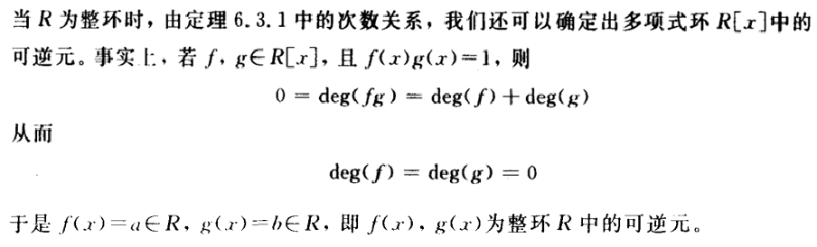
6.3 多项式环

Slide 15
6.3 多项式环
定理 6.3.3 设R为一整环，则多项式环R[x] 中的可逆元就是R中的可逆元。

Slide 16
6.3 多项式环
例 3 整数环Z 是一整环，其中的可逆元仅有整数 1 和−1，则多项式环Z [x]中的可逆元仅有零次多项式±1。

Slide 17
6.3 多项式环
整数环Z 上的多项式环Z [x]就是我们通常说的整系数多项式，在实际当中用到较多的还有域上的多项式环，以下我们就考虑域F 上的多项式环。

Slide 18
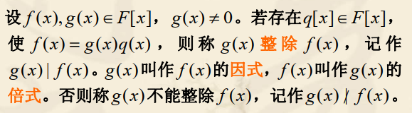
6.3 多项式环
定义 6.3.4

Slide 19
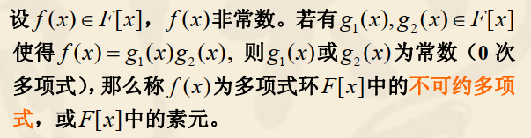
6.3 多项式环
定义 6.3.5

Slide 20
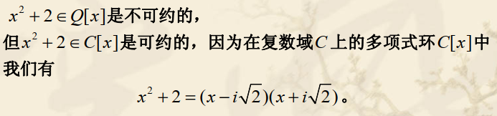
6.3 多项式环
注意：多项式是否可约与所在的代数结构有密切关系。
例 5

Slide 21
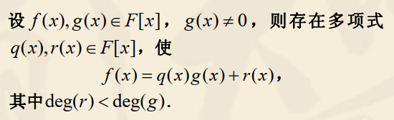
6.3 多项式环
定理 6.3.4

Slide 22
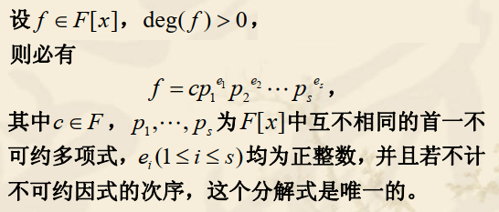
6.3 多项式环
定理 6.3.5 （唯一因式分解定理）

Slide 23
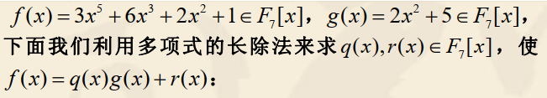
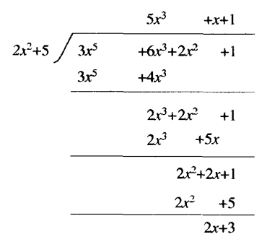

6.3 多项式环
例 6

Slide 24
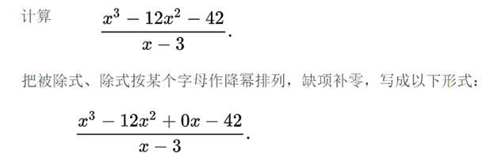
6.3 多项式环
多项式长除法是代数中的一种算法，用一个同次或低次的多项式去除另一个多项式。
计算方法

Slide 25
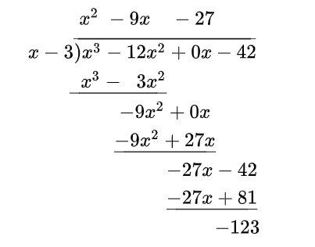
6.3 多项式环
然后商和余数可以这样计算 ：
用分子的第一项除以分母的最高次项（即次数最高的项，此处为x），得到首商，写在横线之上（x³÷x=x²）。
将分母乘以首商，乘积写在分子前两项之下（同类项对齐） x²×(x−3) =x³−3x²
从分子的相应项中减去刚得到的乘积（消去相等项，把不相等的项结合起来），得到第一余式，写在下面。然后，将分子的下一项“拿下来”。
把第一余式当作新的被除式，重复前三步，得到次商与第二余式（直到余式为零或余式的次数低于除式的次数时为止．被除式=除式×商式+余式 ）
重复第四步，得到三商与第三余式。余式小于除式次数，运算结束。

Slide 26
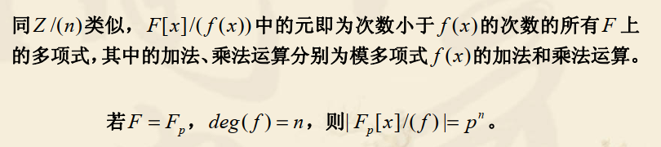
6.3 多项式环
定理 6.3.6 域F 上的多项式环F [x]为主理想整环。
定理 6.3.7 设 f (x) ∈ F [x] ，则 F [x]]/(f(x)) 为域当且仅当f (x) 为域 F 上的不可约多项式 。

Slide 27
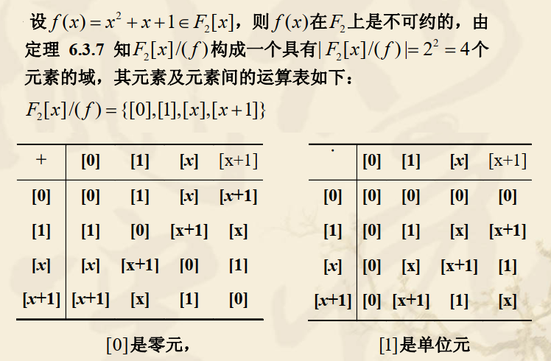
6.3 多项式环
例 7

Slide 28
6.3 多项式环
定义 6.3.6

Slide 29

6.3 多项式环
定理 6.3.8

Slide 30


6.3 多项式环
定理 6.3.9

Slide 31
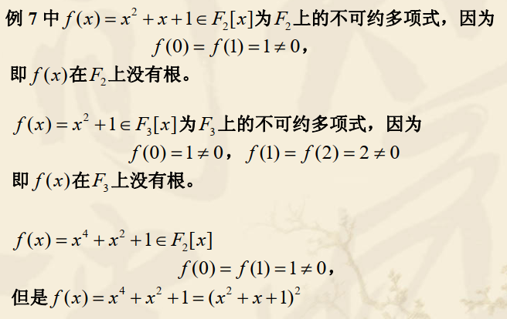
6.3 多项式环
例 8

Slide 32

6.3 多项式环
利用定理 6.3.8，我们可以得到关于域上多项式的根的个数的一个重要结论：
定理 6.3.10

Slide 33

6.3 多项式环
定义 6.3.7

Slide 34
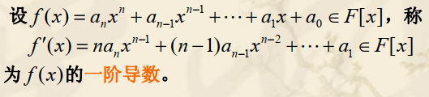
6.3 多项式环
定义 6.3.8

Slide 35

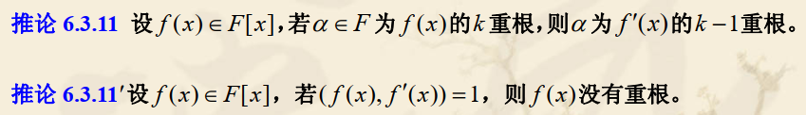
6.3 多项式环
定理 6.3.11

Slide 36
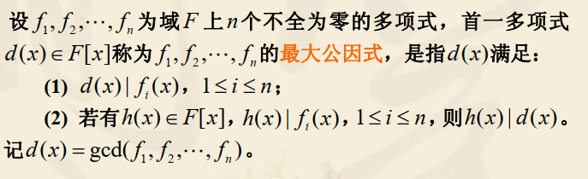
6.3 多项式环
定义 6.3.9

Slide 37
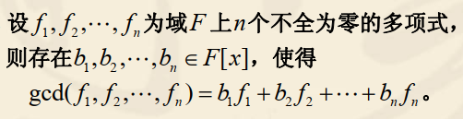
6.3 多项式环
定理 6.3.12

Slide 38
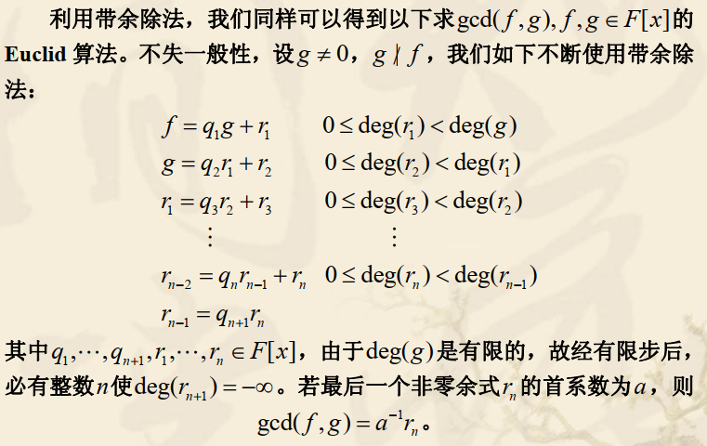
6.3 多项式环

Slide 39
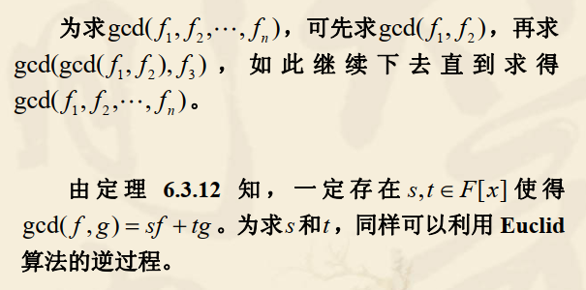
6.3 多项式环

Slide 40
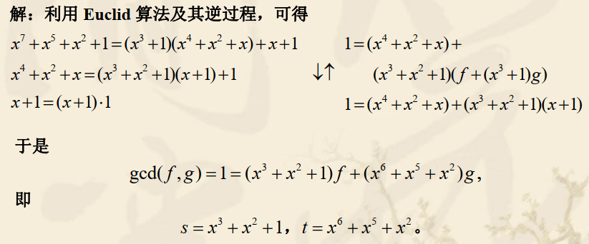

6.3 多项式环
例 9

Slide 41

6.3 多项式环
定义 6.3.10

Slide 42
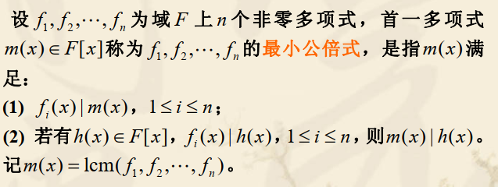
6.3 多项式环
定义 6.3.11

Slide 43
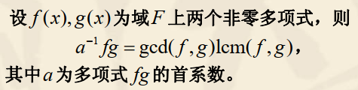
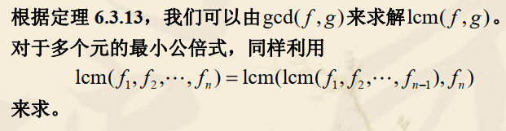
6.3 多项式环
定理 6.3.13

Slide 44


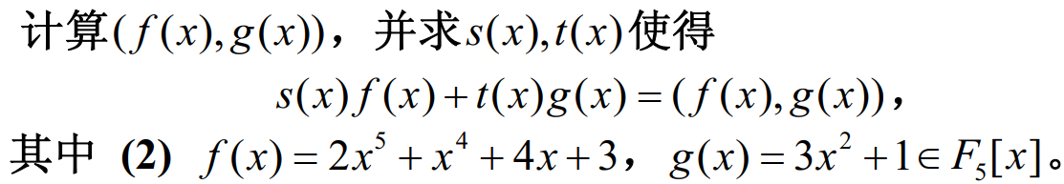
作业
1.
2.
3.
4.

Slide 45

Thanks for your attention!
Q&A

